Slide 1
МДОБУ
Детский сад
с.Улуелга
2020 г.

Slide 3
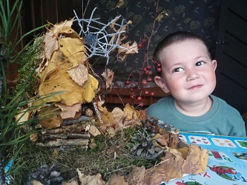
Фотоотчёт выставки поделок
«Осенние фантазии»
Если на деревьях листья пожелтели,
Если в край далекий птицы улетели,
Если небо хмурое, если дождик льется,
Это время года осенью зовется.
Кималов Дамир

Slide 4
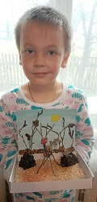
Фотоотчёт выставки поделок
«Осенние фантазии»
Унылая пора! Очей очарованье!
Приятна мне твоя прощальная краса –
Люблю я пышное природы увяданье,
В багрец и в золото одетые леса,
В их сенях ветра шум и свежее дыханье,
И мглой волнистою покрыты небеса,
И редкий солнца луч, и первые морозы,
И отдаленные седой зимы угрозы.
Балалайкин Алексей

Slide 5
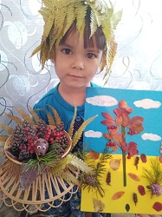
Фотоотчёт выставки поделок
«Осенние фантазии»
Закружился надо мной
Дождь из листьев озорной.
До чего же он хорош!
Где такой еще найдешь-
Без конца и без начала?
Танцевать под ним я стала,
Мы плясали, как друзья,-
Дождь из листиков и я.
Баклан Диана

Slide 6
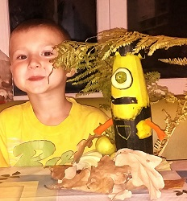
Фотоотчёт выставки поделок
«Осенние фантазии»
Садик свой украсим листьями кленовыми,
Гроздями рябины, шишками еловыми.
Здравствуй, наша осень! К встрече мы готовы:
Разучили песенку, знаем танец новый.
Михеев Иван

Slide 7
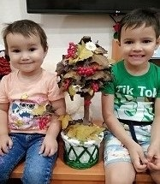
Фотоотчёт выставки поделок
«Осенние фантазии»
Летят, летят дождинки, Не выйдешь из ворот.
По вымокшей тропинке
Сырой туман ползет.
У погрустневших сосен
И огненных рябин
Идет и сеет осень
Душистые грибы!
Хурматов Данияр
Хурматова Аделина

Slide 8
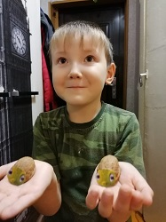
Фотоотчёт выставки поделок
«Осенние фантазии»
Утром небо было хмурым,
И казалось все понурым.
Осень очень любит плакать,
Дождиком на землю капать.
Любит листьями шуршать,
И с деревьев их срывать.
Сагадатов Газиз

Slide 9
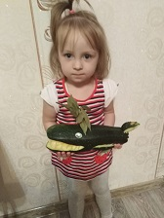
Фотоотчёт выставки поделок
«Осенние фантазии»
Осень нам несет подарки:
Расписала сады и парки,
Стали листья словно в сказке.
Где же взял он столько краски?
Маручок Дарья

Slide 10
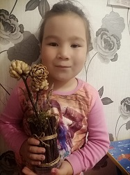
Фотоотчёт выставки поделок
«Осенние фантазии»
Белый день недолог.
Вечера длинней.
Крики перепелок
Реже и грустней,
Осень невидимкой
На землю сошла,
Сизо-серой дымкой
Небо облекла…
Кадырова Элина

Slide 11
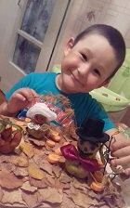
Фотоотчёт выставки поделок
«Осенние фантазии»
Солнышко усталое,
Скупо греешь ты!
Желтые да алые
Кружатся листы.
В шелесте да в шорохе
Наш осенний сад. На дорожах ворохи
Пестрые лежат.
Кадыргулов Ильназ

Slide 12
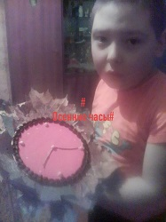
Фотоотчёт выставки поделок
«Осенние фантазии»
Листья солнцем наливались.
Листья солнцем пропитались.
Налились, отяжелели,
Потекли и полетели,
Зашуршали по кустам,
Поскакали по сучкам.
Ветер золото кружит,
Золотым дождем шумит!
Ермилов Богдан

Slide 13
Фотоотчёт выставки поделок
«Осенние фантазии»

Slide 14
Благодарность
УВАЖАЕМЫЕ РОДИТЕЛИ!
БОЛЬШОЕ СПАСИБО всем, кто принял участие в выставке совместного творчества родителей и детей «Осенние фантазии»
Все поделки, несомненно, были изготовлены с душой. Они поражают своей неповторимостью и яркостью.
Вы проявили творчество, фантазию и мастерство.
Все, кто увидел нашу выставку, получили массу приятных эмоций и впечатлений. Даже у самых важных, строгих и уставших взрослых на лицах появлялись светлые улыбки от встречи с необычной рукотворной красотой.
Вы все талантливы, помните это, только нужно приложить к своему таланту труд и фантазию, усидчивость и терпение.
Надеемся на дальнейшее сотрудничество!

